Slide 1



An Image is Worth 16x16 Words: Transformers for Image Recognition at Scale
一幅图像等于 16x16 个单词：大规模图像识别的 Transformer
汇报人：薛跃伟
汇报时间：2025年10月16日

Slide 2
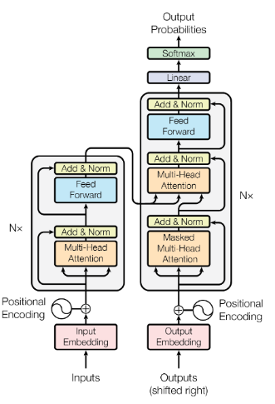
An Image is Worth 16x16 Words: Transformers for Image Recognition at Scale（ICLR 2021）
论文链接: https://arxiv.org/abs/2010.11929
代码链接: https://github.com/google-research/vision_transformer
Google Research
引用量 75099
背景：Transformer最初提出是针对NLP领域的，并且在NLP领域大获成功。这篇论文也是受到其启发，尝试将Transformer应用到CV领域。
解决的问题：Transformer在NLP很成功，但在视觉领域仍然依赖CNN。ViT尝试直接用Transformer处理图像，去掉卷积的归纳偏置。
二维邻域特性
平移不变性
局部性
Notes:
盲源分离 (BSS)：盲源分离就是在“看不见原始信号和混合过程”的情况下，依靠数学和统计方法，把混合信号里的不同成分拆解出来。
颜色空间转换（Color Space Conversion）指的是：将图像/视频中的像素值从一种颜色表示方式（颜色空间）映射到另一种颜色表示方式的过程。
基于血红蛋白吸收特性，不同波长下 rPPG 信号幅度不同 [113]。将 RGB 信号投影到色度子空间，可以提升抗运动和抗光照变化的能力 [79]。

Slide 3
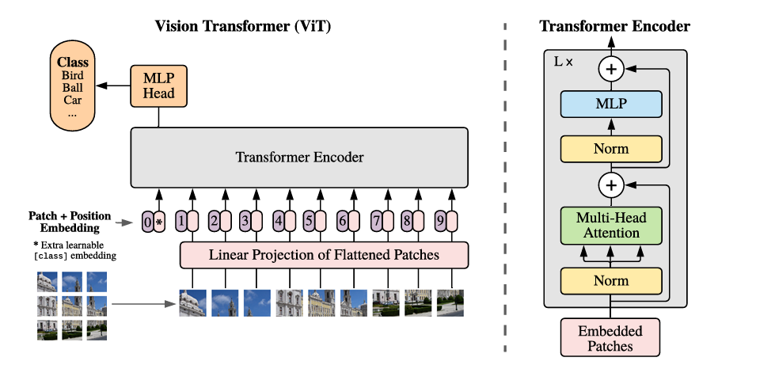
An Image is Worth 16x16 Words: Transformers for Image Recognition at Scale（ICLR 2021）
核心模块
Embedding层
Transformer Encoder
MLP Head
Notes:
盲源分离 (BSS)：盲源分离就是在“看不见原始信号和混合过程”的情况下，依靠数学和统计方法，把混合信号里的不同成分拆解出来。
颜色空间转换（Color Space Conversion）指的是：将图像/视频中的像素值从一种颜色表示方式（颜色空间）映射到另一种颜色表示方式的过程。
基于血红蛋白吸收特性，不同波长下 rPPG 信号幅度不同 [113]。将 RGB 信号投影到色度子空间，可以提升抗运动和抗光照变化的能力 [79]。

Slide 4
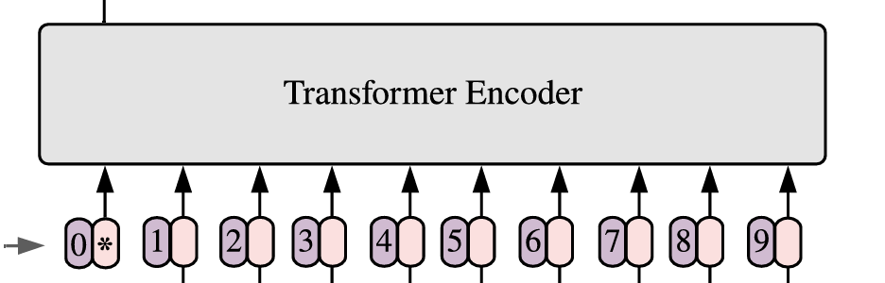
An Image is Worth 16x16 Words: Transformers for Image Recognition at Scale（ICLR 2021）
Embedding层：数据变换
标准transformer输入：二维向量[num , dim]
图像数据数据格式：[H, W, C] 三维矩阵
以ViT-B/16为例：按照16x16大小的Patch进行划分
[224, 224, 3] —[16, 16, 3]线性映射为长度[768]的向量—[14, 14, 768] —[196, 768]
1
Transformer理想输入
卷积实现：卷积核大小为16x16，步距为16
复用成熟架构与工程优势
Notes:
盲源分离 (BSS)：盲源分离就是在“看不见原始信号和混合过程”的情况下，依靠数学和统计方法，把混合信号里的不同成分拆解出来。
颜色空间转换（Color Space Conversion）指的是：将图像/视频中的像素值从一种颜色表示方式（颜色空间）映射到另一种颜色表示方式的过程。
基于血红蛋白吸收特性，不同波长下 rPPG 信号幅度不同 [113]。将 RGB 信号投影到色度子空间，可以提升抗运动和抗光照变化的能力 [79]。

Slide 5
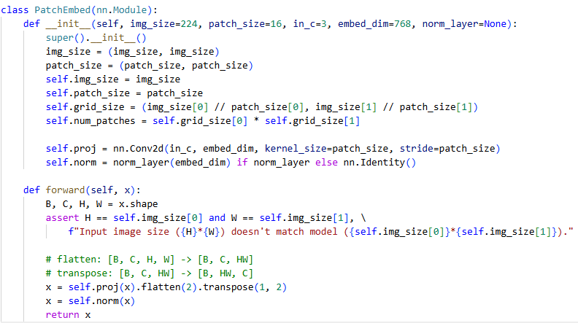
An Image is Worth 16x16 Words: Transformers for Image Recognition at Scale（ICLR 2021）
Embedding层
Notes:
盲源分离 (BSS)：盲源分离就是在“看不见原始信号和混合过程”的情况下，依靠数学和统计方法，把混合信号里的不同成分拆解出来。
颜色空间转换（Color Space Conversion）指的是：将图像/视频中的像素值从一种颜色表示方式（颜色空间）映射到另一种颜色表示方式的过程。
基于血红蛋白吸收特性，不同波长下 rPPG 信号幅度不同 [113]。将 RGB 信号投影到色度子空间，可以提升抗运动和抗光照变化的能力 [79]。

Slide 6
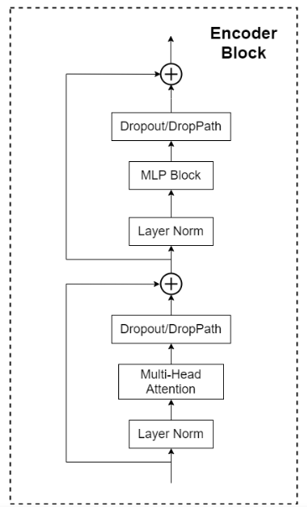

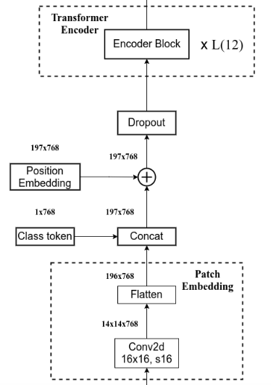

An Image is Worth 16x16 Words: Transformers for Image Recognition at Scale（ICLR 2021）
2
Transformer Encoder (token交互)
加入[class]token以及Position Embedding
Layer Norm
[197,768]
Cat([1,768], [196,768]) -> [197,768]
Multi-Head Attention
X[197,768]
Q,K,V
[197,768]
W[768,768]
reshape
QK
[197,197]
[197,64]
QKV
[197,64]
[197,768]
Notes:
盲源分离 (BSS)：盲源分离就是在“看不见原始信号和混合过程”的情况下，依靠数学和统计方法，把混合信号里的不同成分拆解出来。
颜色空间转换（Color Space Conversion）指的是：将图像/视频中的像素值从一种颜色表示方式（颜色空间）映射到另一种颜色表示方式的过程。
基于血红蛋白吸收特性，不同波长下 rPPG 信号幅度不同 [113]。将 RGB 信号投影到色度子空间，可以提升抗运动和抗光照变化的能力 [79]。

Slide 7
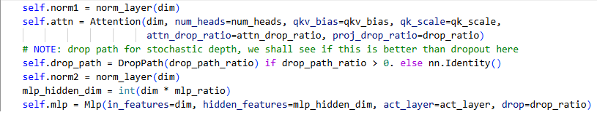
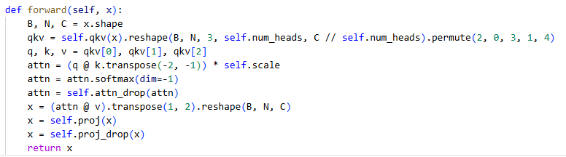
An Image is Worth 16x16 Words: Transformers for Image Recognition at Scale（ICLR 2021）
Encoder
Multi-Head Attention
Notes:
盲源分离 (BSS)：盲源分离就是在“看不见原始信号和混合过程”的情况下，依靠数学和统计方法，把混合信号里的不同成分拆解出来。
颜色空间转换（Color Space Conversion）指的是：将图像/视频中的像素值从一种颜色表示方式（颜色空间）映射到另一种颜色表示方式的过程。
基于血红蛋白吸收特性，不同波长下 rPPG 信号幅度不同 [113]。将 RGB 信号投影到色度子空间，可以提升抗运动和抗光照变化的能力 [79]。

Slide 8
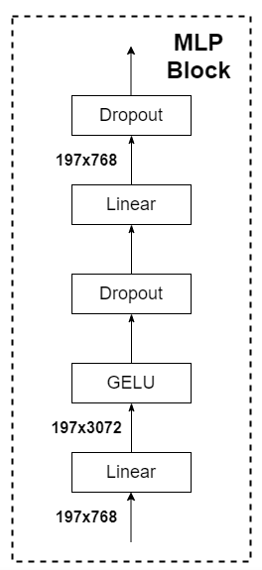

An Image is Worth 16x16 Words: Transformers for Image Recognition at Scale（ICLR 2021）
MLP
1
FC1: X1 = Xin  W + b1
针对token
注意力输出的本质是：token之间的交互经过全局加权后，每个 token 融合了整张图的上下文信息。
MLP: 不与其他 token 交互，而是单独作用于每个 token 内部的特征维度, 提供非线性映射
[197,3072]
[197,768]
[768,3072]
2
GELU: X2 = GELU(X1)
针对每个元素
[197,3072]
[197,3072]
3
FC2: Xout = X2  W + b2
[197,768]
[197,3072]
[3072 ,768]
[1]
[2] b₁ 的形状是 [3072]，b₂ 的形状是 [768], 广播机制
Notes:
盲源分离 (BSS)：盲源分离就是在“看不见原始信号和混合过程”的情况下，依靠数学和统计方法，把混合信号里的不同成分拆解出来。
颜色空间转换（Color Space Conversion）指的是：将图像/视频中的像素值从一种颜色表示方式（颜色空间）映射到另一种颜色表示方式的过程。
基于血红蛋白吸收特性，不同波长下 rPPG 信号幅度不同 [113]。将 RGB 信号投影到色度子空间，可以提升抗运动和抗光照变化的能力 [79]。

Slide 9
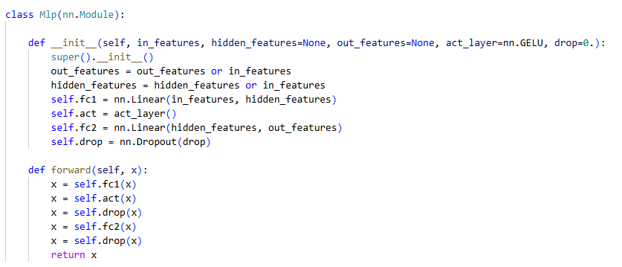
An Image is Worth 16x16 Words: Transformers for Image Recognition at Scale（ICLR 2021）
MLP
Notes:
盲源分离 (BSS)：盲源分离就是在“看不见原始信号和混合过程”的情况下，依靠数学和统计方法，把混合信号里的不同成分拆解出来。
颜色空间转换（Color Space Conversion）指的是：将图像/视频中的像素值从一种颜色表示方式（颜色空间）映射到另一种颜色表示方式的过程。
基于血红蛋白吸收特性，不同波长下 rPPG 信号幅度不同 [113]。将 RGB 信号投影到色度子空间，可以提升抗运动和抗光照变化的能力 [79]。

Slide 10
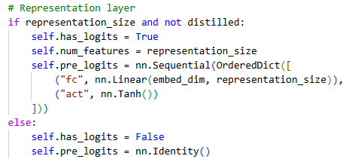



An Image is Worth 16x16 Words: Transformers for Image Recognition at Scale（ICLR 2021）
MLP Head
linear
1
Pre-logits
tanh
linear
可选的非线性映射层
[1,768]
[1,768]
[768,768]
2
linear
[1,num_class]
[1,768]
[768,num_class]
[1,num_class]
[1,768]
[768,num_class]
Notes:
盲源分离 (BSS)：盲源分离就是在“看不见原始信号和混合过程”的情况下，依靠数学和统计方法，把混合信号里的不同成分拆解出来。
颜色空间转换（Color Space Conversion）指的是：将图像/视频中的像素值从一种颜色表示方式（颜色空间）映射到另一种颜色表示方式的过程。
基于血红蛋白吸收特性，不同波长下 rPPG 信号幅度不同 [113]。将 RGB 信号投影到色度子空间，可以提升抗运动和抗光照变化的能力 [79]。

Slide 11
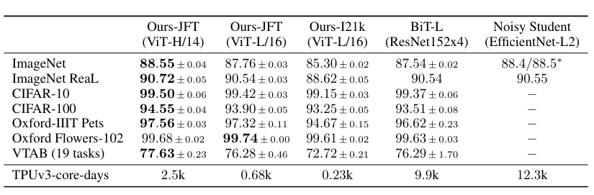
An Image is Worth 16x16 Words: Transformers for Image Recognition at Scale（ICLR 2021）
一个纯粹的Transformer能否在图像识别任务上达到或超越CNN的水平？
与当时最先进的卷积神经网络对比结果
Vision Transformer 不仅能够在图像分类任务上达到或超越最先进的卷积神经网络（CNN）的性能，更重要的是，它能够在显著减少计算资源的前提下做到这一点。
Notes:
盲源分离 (BSS)：盲源分离就是在“看不见原始信号和混合过程”的情况下，依靠数学和统计方法，把混合信号里的不同成分拆解出来。
颜色空间转换（Color Space Conversion）指的是：将图像/视频中的像素值从一种颜色表示方式（颜色空间）映射到另一种颜色表示方式的过程。
基于血红蛋白吸收特性，不同波长下 rPPG 信号幅度不同 [113]。将 RGB 信号投影到色度子空间，可以提升抗运动和抗光照变化的能力 [79]。

Slide 12
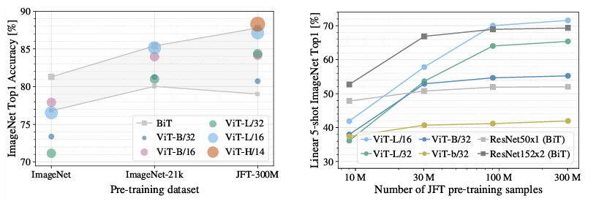
An Image is Worth 16x16 Words: Transformers for Image Recognition at Scale（ICLR 2021）
大规模训练击败归纳偏置
ViT 相比 CNN 更依赖大规模预训练数据。在小数据集上，由于缺乏归纳偏置，ViT 性能不如同等规模的 ResNet。
Notes:
盲源分离 (BSS)：盲源分离就是在“看不见原始信号和混合过程”的情况下，依靠数学和统计方法，把混合信号里的不同成分拆解出来。
颜色空间转换（Color Space Conversion）指的是：将图像/视频中的像素值从一种颜色表示方式（颜色空间）映射到另一种颜色表示方式的过程。
基于血红蛋白吸收特性，不同波长下 rPPG 信号幅度不同 [113]。将 RGB 信号投影到色度子空间，可以提升抗运动和抗光照变化的能力 [79]。

Slide 13
An Image is Worth 16x16 Words: Transformers for Image Recognition at Scale（ICLR 2021）
后续的研究工作：
1.针对注意力机制复杂度高的固有问题
2.缺乏CNN的平移不变性与层次特征结构
3.需要大量数据才能充分收敛
Notes:
盲源分离 (BSS)：盲源分离就是在“看不见原始信号和混合过程”的情况下，依靠数学和统计方法，把混合信号里的不同成分拆解出来。
颜色空间转换（Color Space Conversion）指的是：将图像/视频中的像素值从一种颜色表示方式（颜色空间）映射到另一种颜色表示方式的过程。
基于血红蛋白吸收特性，不同波长下 rPPG 信号幅度不同 [113]。将 RGB 信号投影到色度子空间，可以提升抗运动和抗光照变化的能力 [79]。

Slide 14
请老师批评指正
汇报人：薛跃伟
汇报时间：2025年10月16日

